Slide 1


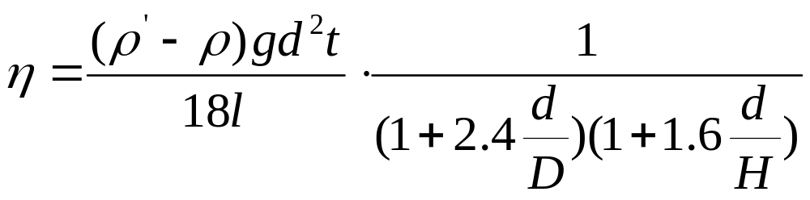
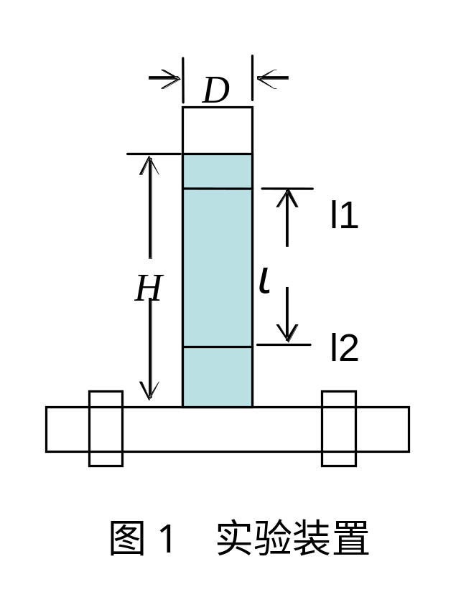
1
落球法测量粘滞系数
测量原理：
起初速度小，重力大于其余两个力的合力，小球向下作加速运动；随着速度的增加，粘滞阻力也相应的增大，合力相应的减小。
修正项
操作注意：
上面的激光发射器最后距离液面10cm左右
会调节激光接收发射装置

Slide 2
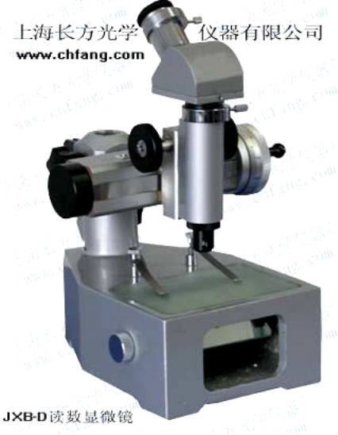
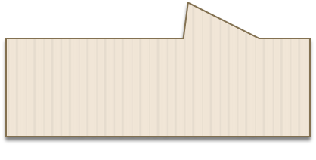
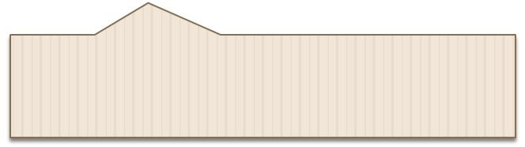
空程误差的产生
显微镜读数注意：鼓轮要采用同一方向旋转测量，以避免空程误差。空程误差是由螺母与螺杆间的间隙造成的
调节手轮，以及镜筒与物体之间的距离，使物体清晰呈现
转动鼓轮，使叉丝依次对准钢球的两边界，记下读数（如千分尺）。

Slide 3
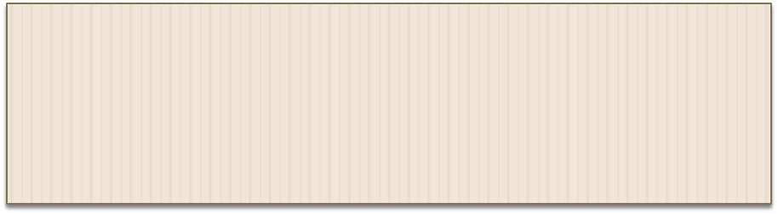
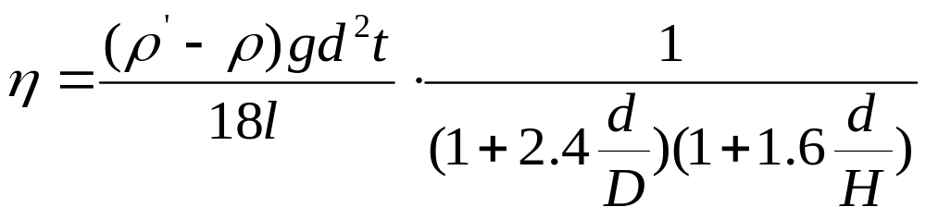
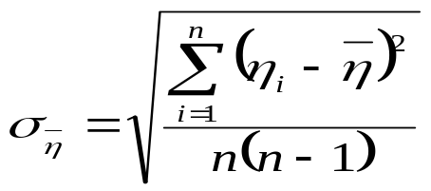
实验报告中出现的问题
数据处理：
每一个小钢球对应一个粘滞系数的测量值，最后再求出平均的粘滞系数。
错：部分学生求出了5个小球的平均直径，再求平均下落时间，最后带到粘滞系数的公式中计算。
应：分别由5个落球实验数据，求出各自的粘度ηi，和平均值η_{均}，计算不确定度σ，得到η_{均}＝η_{均}±σ，最后和已知比较，做相对误差分析。
由于d不是独立的变量，不可用误差传递公式求相对误差。
注意绝对误差取一位，及末尾对齐

Slide 4
思考题：
1. 如何判断小球在作匀速运动？
答：测量小球下落过程中不同段的路程和以及对应的时间和，由求出这两段路程的平均速度，比较这两个速度看是否相等。如果大致相等的，由此可以判断小球在做匀速运动。
2. 斯托克斯定理成立的条件是什么？实验室对这些条件都满足吗? 对不满足的条件如何处理？
答：光滑的小球在无限宽广的均匀液体中下落，并无涡流产生。实验中小球是在内径为D的玻璃圆筒中的液体里下落，不能满足无限深广的条件。但当圆筒直径比小球直径大很多、液体高度远远大于小球直径时，其差异是微小的，所以只需在斯托克斯公式后面加一项修正值。
3. 为什么要用（1）式计算粘滞系数，而不用（5）式？
答：同上

Slide 5
4. 为什么使用读数显微镜要单方向测量？什么是空程误差？
答：用读数显微镜测量时，鼓轮要采用同一方向旋转测量，以避免空程误差。空程误差是由螺母与螺杆间的间隙造成的
5. 在实验中，下列因素会使测出的粘滞系数变化，是变大还是变小：①小球不在瓶中心下落；②瓶不铅直；③小球不圆；④小球表面附有气泡。
（1）答：小球不在瓶中心下落，粘滞系数变大。
因为器壁对液体的挤压使得液体的粘滞阻力更大，而越远离瓶中心越靠近器壁，这种效果越明显，从而使粘滞力越大，测得的粘滞系数随之增大。
（2）答：如图所示，在下端将会靠近器壁，由上题可知，靠近器壁，会使粘滞系数变大。
（3）小球不圆，只是指粗糙
答：斯托克斯公式要求小球是圆而光滑的，但不光滑粗糙阻力会变大，也 就结果是变大。若测的是小球偏长端的直径，（像针锥形）则变小。
（4）答：油中有气泡，粘滞系数变大。
因为小球遇到气泡的阻挡，使下落的时间增大，由公式，t大则变大。
d

Slide 6
6. 如果上激光器过于接近液体的上表面,则会产生误差,这种误差属于系统误差还是偶然误差;会使测得的液体粘度偏大还是偏小？
答：该误差属于系统误差。上激光器过于接近液体的上表面，小球在初始这段距离里还处于加速阶段，而粘滞系数公式是根据小球做匀速运动受力平衡计算出来的，这个误差是由于与理论分析不符所造成的，因此属于系统误差。显然，加速阶段的速度小于匀速运动时的速度，从而使得时间t变大，由公式可知，t大则变大。
7. 小球是否可沿内壁下落,为什么?
答：因为器壁对液体的挤压使得液体的粘滞阻力更大，而越远离瓶中心越靠近器壁，这种效果越明显，从而使粘滞力越大，测得的粘滞系数随之增大。
8. 为什么要测量液体温度?
答：因为液体的温度不同，其粘度 不同，只有确定液体温度才能通过查表（或根据液体粘度曲线图）找出该温度下的 公认值，从而与实验的测量结果比较。

